Slide 1

Enkripsi Homomorfik
II4021 Kriptografi
Oleh: Rinaldi M
Program Studi Sistem dan Teknologi Informasi
Sekolah Teknik Elektro dan Informatika
ITB - 2026

Slide 2


Slide 3
Komputasi pada cipherteks
Bagaimana cara memanipulasi cipherteks sehingga ketika didekripsi hasilnya sama seperti mengubah plainteksnya?
Cara konvensional:
(i) dekripsi cipherteks menjadi plainteks,
(ii) ubah plainteks seperti yang diinginkan,
(iii) enkripsi kembali plainteks hasil perubahan menjadi cipherteks yang baru.
→ Tidak aman jika hasil Langkah (ii) berhasil disadap oleh pihak lawan
Contoh: kasus e-voting

Slide 4
Enkripsi Homomorfik (EH)
Homomorphic encryption
EH melakukan komputasi pada cipherteks tanpa harus mendekripsi cipherteks tersebut terlebih dahulu,
namun hasil komputasi pada cipherteks, bila didekripsi, memberikan hasil yang tepat sama bila komputasi yang serupa dilakukan pada plainteksnya.
Misalkan E menyatakan fungsi enkripsi. Fungsi enkripsi E dikatakan homomorfik jika diberikan E(x) dan E(y), maka orang dapat memperoleh E(x ◊ y) tanpa mendekripsi x dan y untuk beberapa operasi ◊ (Rivest, 2002).

Slide 5
Homomorfik aditif vs Homomorfik multiplikatif
Sebuah algoritma enkripsi homomorfik dikatakan aditif (additive) jika
E(x + y) = E(x) ⊗ E(y)
E adalah fungsi enkripsi, x dan y adalah plainteks, dan ⊗ menyatakan operasi yang bergantung pada cipher yang digunakan (operasi +, ×, atau operasi lainnya).
Sebuah algoritma enkripsi homomorfik dikatakan multiplikatif jika
E(x ⋅ y ) = E(x) ⊗ E(y)
E adalah fungsi enkripsi, x dan y adalah plainteks, dan ⊗ menyatakan operasi yang bergantung pada cipher yang digunakan (operasi +, ×, atau operasi lainnya).

Slide 6
Jenis-jenis enkripsi homomorfik
Enkripsi homomorfik sebagian (partially homomorphic encryption) Enkripsi homomorfik sebagian hanya memungkinkan satu operasi aritmetika pada cipherteks, yaitu operasi penjumlahan saja atau operasi perkalian saja.
Enkripsi homomorfik penuh (fully homomorphic encryption), operasi penjumlahan dan operasi perkalian dapat dilakukan terhadap cipherteks

Slide 7
Enkripsi homomorfik sebagian
Enkripsi homomorfik sebagian hanya memiliki satu operasi saja pada cipherteks, yaitu operasi penjumlahan saja atau operasi perkalian saja, namun tidak keduanya.
Jadi, enkripsi homomorfik hanya memiliki satu sifat, yaitu sifat aditif atau sifat multiplikatif. Dua buah cipherteks hanya dapat dijumlahkan saja atau dikalikan saja.
Tiga buah algoritma enkripsi homomorfik sebagian: (1) algoritma RSA, (2) algoritma ElGamal, dan (3) algoritma Paillier.

Slide 8
Enkripsi Homomorfik dengan Algoritma RSA
Algoritma RSA bersifat multiplikatif, yaitu hasil kali dua buah cipherteks apabila didekripsi hasilnya sama dengan mengalikan kedua plainteksnya
Sifat multiplikatif: E(x ⋅ y ) = E(x) ⋅ E(y) dan D(E(x) ⋅ E(y)) = x ⋅ y
Algoritma RSA:
Enkripsi: E(m) = c = m^{e} mod n
Dekripsi: D(c) = m = c^{d} mod n
Misalkan
plainteks: m₁ dan m₂,
cipherteks: c₁ dan c₂,
E(m₁) = c₁ = m₁e mod n
E(m₂) = c₂ = m₂e mod n

Slide 9
Kalikan kedua cipherteks:
E(m₁) ⋅ E(m₂) = c₁ ⋅ c₂ = (m₁e mod n)⋅(m₂e mod n)
= (m₁ ⋅ m₂)^{e} mod n
Sedangkan E(m₁ ⋅ m₂) = (m₁ ⋅ m₂)^{e} mod n.
Hasil ini memperlihatkan bahwa algoritma RSA memiliki sifat multiplikatif, yaitu
E(m₁ ⋅ m₂) = E(m₁) ⋅ E(m₂)
Sekarang, akan ditunjukkan bahwa hasil dekripsi terhadap c₁⋅c₂ sama dengan perkalian kedua plainteksnya, yaitu
D(c₁⋅c₂) = (m₁⋅ m₂) mod n.

Slide 10
Bukti:
D(c₁ ⋅ c₂) = (c₁ ⋅ c₂)^{d} mod n
= ((m₁ ⋅ m₂)^{e})^{d} mod n
= (m₁ ⋅ m₂)^{ed} mod n
Karena ed = kφ(n) + 1 (lihat penurunan rumus RSA), maka
= (m₁ ⋅ m₂)^{kφ(n) + 1} mod n
= (m₁ ⋅ m₂) (m₁ ⋅ m₂)^{kφ(n)} mod n
Karena a^{kφ(n)} ≡ 1 (mod n), maka (m₁ ⋅ m₂)^{kφ(n)} ≡ 1 (mod n), sehingga
= (m₁ ⋅ m₂) ⋅ 1 mod n
= (m₁ ⋅ m₂) mod n
Oleh karena itu, kita berhasil menunjukkan bahwa
D(c₁ ⋅ c₂) = (m₁ ⋅ m₂) mod n

Slide 11
Contoh 1: Misalkan kunci publik Alice adalah (n = 3337, e = 79) dan kunci privatnya d = 1019. Misalkan m₁ = 2671 dan m₂ = 1800.
E(m₁) = c₁ = m₁e mod n = 2671⁷⁹ mod 3337 = 2081
E(m₂) = c₂ = m₂e mod n = 1800⁷⁹ mod 3337 = 338
E(m₁) ⋅ E(m₂) = c₁ ⋅ c₂ = 2081 ⋅ 338 = 703378
D(c₁ ⋅ c₂) = (c₁ ⋅ c₂)^{d} mod n = (703378)¹⁰¹⁹ mod 3337 = 2520
Hasil terakhir ini, 2520, sama dengan mengalikan 2671 dengan 1800 dalam modulus 3337, yaitu
m₁ ⋅ m₂ = (2671 ⋅ 1800) mod 3337 = 4807800 mod 3337 = 2520
Jadi, D(c₁ ⋅ c₂) = m₁ ⋅ m₂ = 2520, artinya hasil kali dua buah cipherteks apabila didekripsi hasilnya sama dengan mengalikan kedua plainteksnya.
Untuk menunjukkan RSA adalah enkripsi homomorfik yang bersifat multiplikatif, maka
E(m₁ ⋅ m₂) = E(2520) = 2520⁷⁹ mod 3337 = 2608
= E(m₁) ⋅ E(m₂) = (2081 ⋅ 338) mod 3337 = 2608
yang menunjukkan bahwa E(m₁ ⋅ m₂) = E(m₁) ⋅ E(m₂)

Slide 12
Enkripsi Homomorfik dengan Algoritma ElGamal
Seperti RSA, algoritma ElGamal juga bersifat multiplikatif.
Enkripsi: (a, b) = (g^{k} mod p, y^{k}m mod p)
Dekripsi: m = (b/a^{x}) mod p
Misalkan plainteks: m₁ dan m₂, cipheteksnya: (a₁, b₁) dan (a₂, b₂)
E(m₁) = (a₁, b₁) = (g^{k1} mod p, y^{k1}m₁ mod p)
E(m₂) = (a₂, b₂) = (g^{k2} mod p, y^{k2}m₂ mod p)
Kalikan cipherteks (a₁, b₁) dan (a₂, b₂) sebagai berikut:
E(m₁) ⋅ E(m₂) = (a₁, b₁) ⋅ (a₂, b₂)
= (a₁ ⋅ a₂, b₁ ⋅ b₂)
= (g^{k1} ⋅ g^{k2}, y^{k1}m₁ ⋅ y^{k2}m₂) mod p
= (g^{k1 + k2}, y^{k1 + k2} ⋅ m₁⋅m₂) mod p

Slide 13
Sedangkan
E(m₁ ⋅ m₂) = (a, b) = (g^{k}, y^{k} ⋅ m₁⋅m₂) mod p, dalam hal ini k = k₁ + k₂
= (g^{k1 + k2}, y^{k1 + k2} ⋅ m₁⋅m₂) mod p
= E(m₁) ⋅ E(m₂)
Hasil ini memperlihatkan algoritma ElGamal memiliki sifat multiplikatif, yaitu
E(m₁ ⋅ m₂) = E(m₁) ⋅ E(m₂)
Sekarang, akan ditunjukkan bahwa hasil dekripsi terhadap hasil kali dua cipherteks sama dengan perkalian kedua plainteksnya:
D((a₁, b₁) ⋅ (a₂, b₂)) = (m₁ ⋅ m₂) mod p

Slide 14
Bukti:
D((a₁, b₁) ⋅ (a₂, b₂)) = D(g^{k1 + k2}, m₁ ⋅ m₂ y^{k1 + k2})
=
Mengingat g^{x} ≡ y (mod p), maka
=
=
= m₁ ⋅ m₂ mod p
Oleh karena itu, kita berhasil menunjukkan bahwa
D((a₁, b₁) ⋅ (a₂, b₂)) = (m₁ ⋅ m₂) mod p

Slide 15
Enkripsi Homomorfik dengan Algoritma Paillier
Algoritma Paillier termasuk ke dalam algoritma kriptografi kunci-publik. Algoritma ini dikembangkan oleh Pascal Paillier pada tahun 1999 (Paillier, 1999).
Keamanan algoritma ini didasarkan pada sulitnya memecahkan persoalan residu ke-n (composite residuosity problem). Persoalan residu kelas ke-n adalah sebagai berikut:
Diberikan bilangan komposit n dan bilangan bulat z. Bilangan z dikatakan residu ke-n modulo n² jika terdapat sebuah nilai y sedemikian sehingga z ≡ y^{n} (mod n²).
Contoh: n = 8 dan z = 33. Maka, carilah nilai y sedemikian sehingga 33 ≡ y⁸ (mod 64). Nilai y yang memenuhi adalah y = 5, sebab 33 ≡ 5⁸ (mod 64). Persoalan ini akan semakin sukar bila n dan z bernilai besar.

Slide 16

https://www.researchgate.net/profile/Pascal-Paillier
https://twitter.com/pascal_paillier
https://raais.co/speakers-2020-pascal-paillier-zama
Pascal Paillier

Slide 17
Prosedur Membangkitkan Pasangan Kunci
Misalkan Alice ingin membangkitkan pasangan kunci privat dan kunci publiknya. Prosedur yang dilakukan Alice adalah sebagai berikut:
Alice memilih dua buah bilangan prima sembarang, p dan q yang memenuhi syarat PBB(pq, (p – 1)(q – 1)) = 1. PBB = pembagi bersama terbesar = greatest common divisor = gcd.
Alice menghitung n = p ⋅ q dan λ = KPK(p – 1, q – 1). KPK = kelipatan persekutuan terkecil atau lcm = lowest common multiple.
Pilih sembarang bilangan bulat g, dengan g < n².
Hitung μ = (L(g^{λ} mod n²))^{–1} mod n, dengan fungsi L(x) = (x – 1)/n.
Hasil dari prosedur di atas:
Kunci publik Alice adalah pasangan (g, n).
Kunci privat Alice adalah (λ, μ). .

Slide 18
Contoh 2: Alice menghitung kunci privat dan kunci publiknya sebagai berikut:
  Misalkan p = 7 dan q = 11. Keduanya memenuhi syarat PBB(pq, (p – 1)(q – 1)) = PBB(77, 60) = 1.
  Hitung n = p ⋅ q = 77 dan λ = KPK(p – 1, q – 1) = KPK(6, 10) = 30.
  Pilih g secara acak, g < n², misalkan g = 5652
  Hitung μ = (L(g^{λ} mod n²))^{–1} mod n, dengan fungsi L(x) = (x – 1)/n.
L(g^{λ} mod n²) = L(5652³⁰ mod 77²) = L(5652³⁰ mod 5929) = L(3928)
L(3928) = (3928 – 1)/77 = 3927/77 = 51
μ = 51^{–1} (mod 77) = 74
Diperoleh kunci publik dan kunci privat Alice adalah sebagai berikut:
Kunci publik: (g, n) = (5652, 77)
Kunci privat: (λ, μ) = (30, 74

Slide 19
Prosedur Enkripsi
Misalkan m adalah pesan yang akan dienkripsi, dengan syarat 0 ≤ m < n.
Pilih bilangan bulat acak r dengan syarat 0 ≤ r < n dan PBB(r, n)= 1.
Hitung cipherteks dari m dengan persamaan c = g^{m} ⋅ r^{n} mod n². Dalam hal ini, c adalah residu ke-n dalam modulus n², dilambangkan dengan [c]_{g}.
Prosedur Dekripsi
Misalkan c cipherteks yang akan didekripsi.
Hitung plainteks dari c dengan persamaan m = L(c^{λ} mod n²) ⋅ μ mod n atau dengan persamaan lain yaitu

Slide 20
  Contoh 3: Misalkan pesan yang dienkripsi adalah m = 42. Pilih r = 23, karena 0 ≤ r < n dan PBB(r, n) = 1.
  Enkripsi: cipherteks dihitung menggunakan kunci publik (g, n) = (5652, 77) dan dengan persamaan:
c = g^{m} ⋅ r^{n} ⋅ mod n²
= 5652⁴² ⋅ 23⁷⁷ mod 77²
= 5652⁴² ⋅ 23⁷⁷ mod 5929
= 5652⁴² mod 5929 ⋅ 23⁷⁷ mod 5929
= 4019 ⋅ 606 mod 5929
= 4624
Jadi, cipherteks untuk pesan m = 42 adalah c = 4624.

Slide 21
  b) Dekripsi: plainteks dihitung dengan kunci privat (λ, μ) = (30, 74) dan dengan persamaan:
m = L(c^{λ} mod n²) ⋅ μ mod n
= L(4624³⁰ mod 77²) ⋅ 74 mod 77
= L(4624³⁰ mod 5929) ⋅ 74 mod 77
= L(4624³⁰ mod 5929) ⋅ 74 mod 77
= L(4852) ⋅ 74 mod 77
= (4852 – 1)/77 ⋅ 74 mod 77
= 63 ⋅ 74 mod 77
= 42

Slide 22
Sifat Homomorfik di dalam Algoritma Paillier
Algoritma Paillier merupakan algoritma enkripsi homomorfik yang bersifat aditif, yaitu jika dua buah cipherteks dikalikan maka hasil dekripsinya sama dengan penjumlahan kedua plainteksnya.
Sifat aditif: E(x + y ) = E(x) ⋅ E(y) dan D(E(x)⋅E(y)) = x + y
Misalkan dua buah plainteks adalah m₁ dan m₂, hasil enkripsinya masing-masing adalah c₁ dan c₂, yang dalam hal ini,
E(m₁, r₁) = c₁ = g^{m1} ⋅ r₁^{n} mod n² (1)
E(m₂, r₂) = c₂ = g^{m2} ⋅ r₂^{n} mod n² (2)
Kalikan cipherteks c₁ dan c₂ sebagai berikut:
E(m₁, r₁) ⋅ E(m₂, r₂) = c₁ ⋅ c₂ = g^{m1} ⋅ r₁^{n} ⋅ g^{m2} ⋅ r₂^{n} mod n²
= g^{m1 + m2} (r₁⋅ r₂)^{n} mod n² (3)

Slide 23
Sedangkan
E(m₁ + m₂ , r) = g^{m} r^{n} mod n², dalam hal ini m = m₁ + m₂ dan r = r₁ ⋅ r₂
= g^{m1 + m2} (r₁⋅ r₂)^{n} mod n²
= E(m₁, r₁) ⋅ E(m₂, r₂)
Hasil ini memperlihatkan algoritma Paillier memiliki sifat aditif, yaitu
E(m₁ + m₂) = E(m₁) ⋅ E(m₂)

Slide 24
Sekarang, akan ditunjukkan bahwa hasil dekripsi terhadap c₁⋅c₂ sama dengan penjumlahan kedua plainteksnya, yaitu akan dibuktikan:
D(c₁⋅c₂) = (m₁ + m₂) mod n (4)
Bukti:
Tinjau (1 + n) ∈ Z*_{n}². (Z*_{n}² = himpunan bilangan bulat tak-negatif = {1, 2, …, n²} )
Perpangkatan (1 + n) di dalam Z*_{n}² adalah sebagai berikut:
(1 + n)² = 1 + 2n + n² ≡ 1 + 2n (mod n²)
(1 + n)³ = 1 + 3n + 3n² + n³ ≡ 1 + 3n (mod n²)
(1 + n)^{q} = 1 + qn + [suku-suku berderajat lebih tinggi] ≡ 1 + qn (mod n²) (5)
Dekripsi c₁⋅c₂ adalah
D(c₁ ⋅ c₂) = L((c₁ ⋅ c₂)^{λ} mod n²) ⋅ μ mod n

Slide 25
Berdasarkan persamaan (3),
(c₁ ⋅ c₂)^{λ} ≡ g^{λ(m1 + m2)} ⋅ (r₁⋅ r₂) ^{λn} mod n² ≡ g^{λ (m1 + m2)} mod n² (6)
menurut Teorema Carmichael (O’Keeffe, 2008).
Kemudian, g^{λ} ≡ (1 + n) ^{λ[g]}_{(1 + n)} mod n². Substitusikan ini ke dalam (6), diperoleh
(c₁ ⋅ c₂)^{λ} ≡ (1 + n) ^{λ[g]}_{(1 + n)}^{⋅ (m1 + m2)} mod n² (7)
Menurut (5),
(1 + n) ^{λ[g]}_{(1 + n)}^{⋅ (m1 + m2)} ≡ 1 + (m1 + m2) ⋅ λ[g](_{1 + n)}⋅ n mod n²
Jadi,
L((c₁ ⋅ c₂)^{λ} mod n²) ≡ (m1 + m2) ⋅ λ[g]_{(1 + n)} ⋅ mod n (8)
sedangkan μ adalah balikan dari λ[g]_{(1 + n)}, atau μ = (λ[g]_{(1 + n)})^{–1}.

Slide 26
Maka, dengan mengalikan (8) dengan μ diperoleh
D(c₁ ⋅ c₂) = L((c₁ ⋅ c₂)^{λ} mod n²) ⋅ μ mod n
= (m₁ + m₂) ⋅ λ[g]_{(1 + n)} ⋅ (λ[g]_{(1 + n)})^{–1} mod n
= (m₁ + m₂) mod n
Jadi, kita berhasil menunjukkan bahwa
D(c₁ ⋅ c₂) = (m₁ + m₂) mod n.

Slide 27
Contoh 4: Dari Contoh 3 telah diperoleh hasil enkripsi m₁ = 42 dengan r₁ = 23 adalah cipherteks c₁ = 4624. Misalkan m₂ = 29 dan r₂ = 30 dan setelah dihitung cipherteksnya adalah c₂ = 1539.
Perkalian kedua cipherteks adalah
c₁ ⋅ c₂ = 4624 ⋅ 1539 = 7116336 mod 5929 = 1536
Hasil ini sama dengan hasil enkripsi penjumlahan kedua buah plainteksnya sbb:
m₁ + m₂ = 42 + 29 = 71 dan r = r₁ ⋅ r₂ = (23)(30) = 690
E(m₁ + m₂ , r) = E(71, 690) = g^{m} ⋅ r^{n} ⋅ mod n²
= 5652⁷¹ ⋅ (690)⁷⁷ mod 77²
= 5652⁷¹ mod 5929 ⋅ 690⁷⁷ mod 5929
= 3540 ⋅ 2774 mod 5929
= 1536

Slide 28
Dekripsi c₁ ⋅ c₂ adalah
D(c₁ ⋅ c₂) = L((c₁ ⋅ c₂)^{λ} mod n²) ⋅ μ mod n
= L(1536³⁰ mod 77²) ⋅ 74 mod 77
= L(1536³⁰ mod 5929) ⋅ 74 mod 77
= L(1536³⁰ mod 5929) ⋅ 74 mod 77
= L(155) ⋅ 74 mod 77
= (155 – 1)/77 ⋅ 74 mod 77
= 2 ⋅ 74 mod 77
= 148 mod 77
= 71
Hasil dekripsi di atas sama dengan penjumlahan dua buah plainteks dalam modulus 77, yaitu
(m1 + m2) mod n = (42 + 29) mod 77 = 71 mod 77 = 71
Jadi, D(c₁ ⋅ c₂) = (m₁ + m₂) mod n = 71.

Slide 29
Penggunaan Enkripsi Homomorfik Algoritma Paillier di dalam E-voting
Misalkan terdapat 3 orang kandidat: X, Y, dan Z, dan tiga orang pemilih: V₁, V₂, V₃ .
Plainteks
Cipherteks
Gambar 18.1 Tabel pemungutan suara di dalam e-voting (Rivest, 2002)
C_{1X,} C_{1Y}, dan lain-lain menyatakan suara yang diberikan oleh pemilih. Suara ini dienkripsi dengan menggunakan kunci publik panitia pemilihan. Kunci privat hanya diketahui oleh panitia pemilihan.

Slide 30
Dengan algoritma Paillier, 0 yang sama tidak selalu dienkripsi menjadi cipherteks yang sama (tergantung nilai r yang digunakan, sebab r selalu berbeda setiap mengenkripsi plainteks).
Dengan demikian, pihak lawan tidak dapat menyimpulkan apakah dua orang pemilih memberikan suara yang sama dengan melihat apakah cipherteksnya sama. Dengan demikian kerahasiaan pemilih terjamin.
Untuk alasan ini, maka RSA tidak cocok untuk aplikasi e-voting (Rivest, 2012), sebab plainteks yang sama selalu dienkripsi menjadi cipherteks yang sama (ingat c = m^{e} mod n, karena kunci publik selalu sama untuk mengenkripsi setiap suara, maka angka 0 dan 1 selalu dienkripsi menjadi cipherteks yang sama pula).

Slide 31
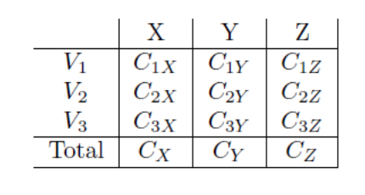
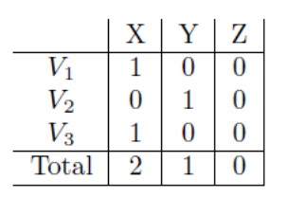
Untuk menghitung total suara setiap kandidat, maka semua cipherteks pada setiap kolom dikalikan:
C_{X} = C_{1X} ⋅ C_{2X} ⋅ C_{3X}
C_{Y} = C_{1Y} ⋅ C_{2Y} ⋅ C_{3Y}
C_{Z} = C_{1Z} ⋅ C_{2Z} ⋅ C_{3Z}
Menurut sifat homomorfik pada algoritma Paillier, perkalian cipherteks sama dengan menjumlahkan plainteksnya:
C_{X} = M_{1X} + M_{2X} + M_{3X}
C_{Y} = M_{1Y} + M_{2Y} + M_{3Y}
C_{Z} = M_{1Z} + M_{2Z} + M_{3Z}
M_{ij} menyatakan plainteks pada baris i dan kolom j.

Slide 32
Dengan melakukan komputasi hanya pada cipherteks maka suara yang diberikan oleh pemilih dapat terjamin kerahasiaannya.
Begitu pula total suara sementara seorang kandidat juga tetap rahasia sehingga pemilih lain maupun panitia pemilihan tidak mengetahui hasil sementara ini.

Slide 33
Enkripsi Homomorfik Penuh
Enkripsi homomorfik penuh (fully homomorphic encryption atau FHE) artinya enkripsi yang memiliki sifat aditif dan multiplikatif sekaligus.
Hasil penjumlahan atau perkalian dua buah cipherteks bila didekripsi hasilnya sama dengan penjumlahan atau perkalian plainteksnya.
Algoritma kriptografi kunci-publik yang telah kita bicarakan sejauh ini (RSA, ElGamal, dan Paillier) tidak memenuhi kriteria enkripsi homomorfik penuh.

Slide 34
Selama 30 tahun setelah Rivest, Adleman, dan Dertouzous menyajikan tantangan konstruksi skema FHE, namun tantangan ini tetap tidak terpecahkan (Wu, 2015).
Tahun 2005 Boneh, Goh, dan Nissim mengembangkan skema FHE, namun skema tersebut hanya mendukung satu operasi perkalian saja dan banyak operasi penjumlahan cipherteks.
Barulah pada tahun 2009 konstruksi skema FHE yang mendukung banyak operasi perkalian dan penjumlahan dikembangkan oleh Gentry (2009) dengan menggunakan kriptografi berbasis teori lattice (di luar pembahasan kuliah ini)

Slide 35
Pada tahun 2017, Cheon, Kim, Kim, dan Song memperkenalkan skema enkripsi homomorfik penuh yang dinamakan skema CKKS.
Skema CKKS mendukung operasi pertambahan serta perkalian pada cipherteks dengan prosedur rescaling baru untuk mengatur nilai dari plainteks.
Prosedur tersebut memotong sebuah cipherteks menjadi modulus yang lebih kecil yang menyebabkan nilai plainteks mendekati nilai aslinya

Slide 36
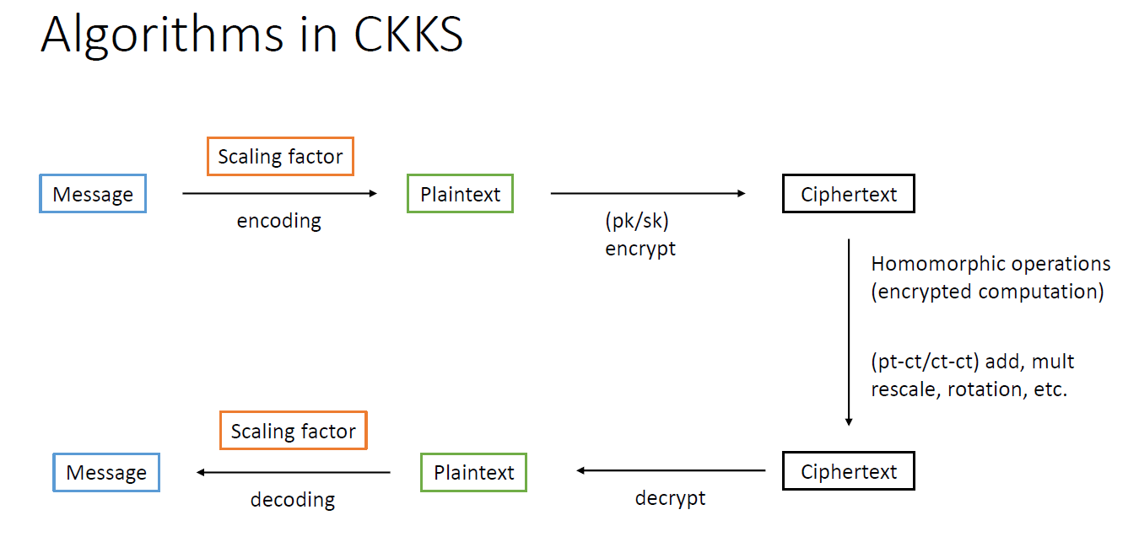
Sumber: Introduction to CKKS (a.k.a. Approximate Homomorphic Encryption), by Yongsoo Song

Slide 37
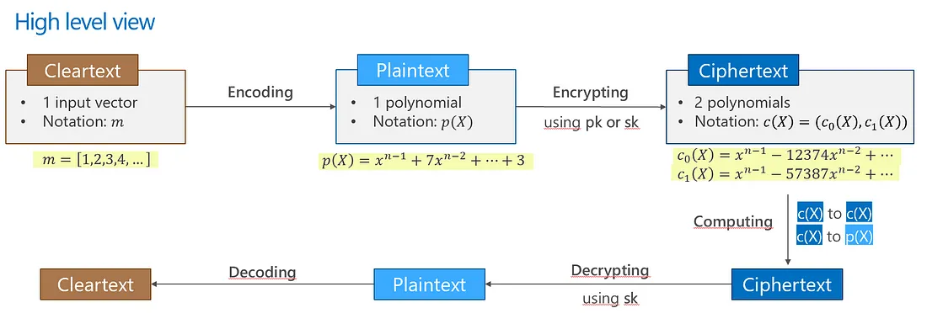
Sumber: https://towardsdatascience.com/homomorphic-encryption-intro-part-2-he-landscape-and-ckks-8b32ba5b04dd

Slide 38
Baca tulisan tentang CKKS dan contohnya lebih mendetil:
https://blog.openmined.org/ckks-explained-part-1-simple-encoding-and-decoding/

Slide 39
Homomorphic Encryption di dalam Cloud Cryptography
Cloud cryptography adalah penerapan teknik kriptografi untuk melindungi data, komunikasi, dan layanan yang berada di lingkungan cloud computing.
Tujuannya adalah menjaga:
Kerahasiaan (confidentiality) → data tidak bisa dibaca pihak tidak berwenang
Integritas (integrity) → data tidak diubah tanpa izin
Autentikasi (authentication) → memastikan identitas pengguna/sistem
Non-repudiation → pengirim tidak dapat menyangkal tindakan yang dilakukan
Cloud cryptography digunakan karena pada sistem cloud, data disimpan di server milik penyedia layanan cloud dan diakses melalui internet, sehingga risiko penyadapan, pencurian data, dan akses ilegal menjadi lebih besar.
Sumber: ChatGPT

Slide 40
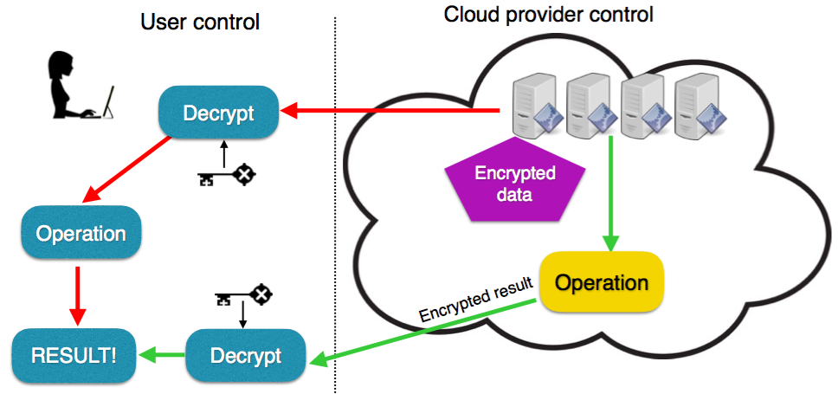

Slide 41
Beberapa contoh layanan dan jenis cloud computing yang umum digunakan.
1. Cloud Storage
Digunakan untuk menyimpan file secara online.
Contoh:
Google Drive
Dropbox
2. Cloud Computing Platform
Menyediakan server, database, jaringan, dan komputasi melalui internet.
Contoh:
Amazon Web Services (AWS)
Google Cloud Platform
Microsoft Azure
Oracle Cloud

Slide 42
Bagaimanaca cara cloud dapat melakukan operasi terhadap data tanpa pernah melihat isi asli data tersebut?
Jawabannya adalah dengan menggunakan homomorphic encryption.
Homomorphic encryption sangat penting pada cloud karena pengguna sering menyimpan data rahasia di cloud, tetapi tetap memanfaatkan kemampuan komputasi cloud.
Penggunaan Homomorphic Encryption di Cloud
1. Cloud Data Processing
Pengguna menyimpan data terenkripsi di cloud.
Cloud dapat melakukan analisis, pencarian, statistik, machine learning, dll, tanpa mendekripsi data.

Slide 43
2. Cloud Healthcare
Rumah sakit ingin menggunakan cloud untuk analisis medis tetapi data pasien bersifat rahasia.
Langkah:
Data pasien dienkripsi
Dikirim ke cloud
Cloud menghitung statistik medis
Hasil terenkripsi dikirim kembali
Rumah sakit mendekripsi hasil
Cloud tidak pernah melihat:
nama pasien,
hasil tes,
riwayat penyakit.

Slide 44
3. Cloud Machine Learning
Dataset sensitive seperti data keuangan, biometrik, kesehatan, dll, dengan homomorphic encryption model AI dapat dilatih pada data terenkripsi, prediksi dapat dilakukan tanpa membuka data.
Ini disebut: privacy-preserving machine learning.
4. Secure Cloud Voting
Pada sistem e-voting berbasis cloud, suara dienkripsi, cloud menghitung total suara terenkripsi, hasil akhir baru didekripsi oleh otoritas.
Sehingga isi suara individu tetap rahasia.
5. Financial Cloud Computing
Bank ingin memakai cloud untuk menghitung risiko, analisis kredit, fraud detection, tetapi data nasabah sangat sensitif.
Homomorphic encryption memungkinkan komputasi dilakukan di cloud, tanpa membocorkan saldo atau transaksi nasabah.

